Slide 1
决策树
监督学习

Slide 2
学习目标
01.
理解决策树算法原理
02.
掌握决策树学习的三要素
03.
了解决策树特征划分的三种算法（ID3\C4.5\CART）
04.
实验分析

Slide 3


决策树（Decision Tree）
基本概念
决策树模型可以认为是if-then规则的集合，也可以认为是定义在特征空间与类空间上的条件概率分布。
决策树将特征空间划分为互不相交的单元，在每个单元定义一个类的概率分布，这就构成了一个条件概率分布。
决策树的每一条路径对应于划分中的一个基本单元。
设某个单元 内部有 个样本点，则它定义了一个条件概率分布 。
单元上的条件概率偏向哪个类，则该单元划归到该类的概率较大。即单元的类别为：
这一过程对应着特征空间的划分，也对应着决策树的构建。

Slide 4
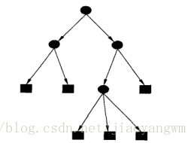
决策树（Decision Tree）
决策树通常有三要素：特征选择、决策树的生成、决策树的修剪。
用决策树分类：从根节点开始，对实例的某一特征进行测试，根据测试结果将实例分配到其子节点，此时每个子节点对应着该特征的一个取值，如此递归的对实例进行测试并分配，直到到达叶节点，最后将实例分到叶节点的类中。
下图为决策树示意图，圆点——内部节点，方框——叶节点
决策树模型是描述对样本进行分类的树形结构。树由结点和有向边组成：
  内部结点表示一个特征或者属性。
  叶子结点表示一个分类。
  有向边代表了一个划分规则。
决策树从根结点到子结点的的有向边代表了一条路径。决策树的路径是互斥并且是完备的。
用决策树分类时，对样本的某个特征进行测试，根据测试结果将样本分配到树的子结点上。此时每个子结点对应该特征的一个取值。
递归地对样本测试，直到该样本被划分叶结点。最后将样本分配为叶结点所属的类。
决策树的特点：
优点：计算复杂度不高，输出结果易于理解，对中间值的缺失不敏感，可以处理不相关特征数据。
缺点：可能会产生过度匹配的问题
适用数据类型：数值型和标称型

Slide 5
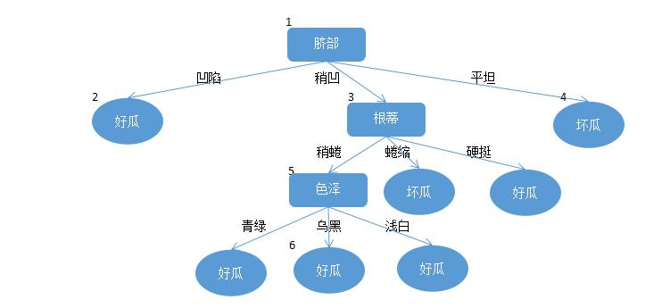
决策树（Decision Tree）

Slide 6
决策树（Decision Tree）
决策树所代表的条件概率分布由各个单元给定条件下类的条件概率分布组成。
决策树的学习目标是：根据给定的训练数据集构造一个决策树模型，使得它能够对样本进行正确的分类。
决策树最优化的策略是：损失函数最小化。决策树的损失函数通常是正则化的极大似然函数。
选择最优决策树的问题是个 NP 完全问题。一般采用启发式方法近似求解这个最优化问题，这时的解为次最优的。
决策树学习的算法通常递归地选择最优特征，并根据该特征对训练数据进行分割，使得对各个子数据集有一个最好的分类。

Slide 7
决策树（Decision Tree）
决策树生成算法：
构建根结点：将所有训练数据放在根结点。
选择一个最优特征，根据这个特征将训练数据分割成子集，使得各个子集有一个在当前条件下最好的分类。
若这些子集已能够被基本正确分类，则将该子集构成叶结点。
若某个子集不能够被基本正确分类，则对该子集选择新的最优的特征，继续对该子集进行分割，构建相应的结点。
如此递归下去，直至所有训练数据子集都被基本正确分类，或者没有合适的特征为止。
上述生成的决策树可能对训练数据有很好的分类能力，但是对于未知的测试数据却未必有很好要的分类能力，即可能发生过拟合的现象。
解决的方法是：对生成的决策树进行剪枝，从而使得决策树具有更好的泛化能力。
剪枝是去掉过于细分的叶结点，使得该叶结点中的子集回退到父结点或更高层次的结点并让其成为叶结点。
决策树的生成对应着模型的局部最优，决策树的剪枝则考虑全局最优。
如果学习任意大小的决策树，则可以将决策树算法视作非参数算法。但是实践中经常有大小限制（如限制树的高度、限制树的叶结点数量），从而使得决策树成为有参数模型。

Slide 8












特征选择
特征选择的关键是：选取对训练数据有较强分类能力的特征。若一个特征的分类结果与随机分类的结果没有什么差别，则称这个特征是没有分类能力的。
通常特征选择的指标是：信息增益或者信息增益比。这两个指标刻画了特征的分类能力。
对于分布 ，熵为 。
定义数据集 的经验熵为： 。
其中：
样本的类别分别为 。
类别 的样本的数量为 ，所有样本的总数为 。
因此有： 。
是概率 的估计。
就是熵 的估计。它刻画了数据集 中样本的类别分布情况。
对于特征 ，定义数据集 在 上的经验熵为： 。
其中：
特征 的取值范围为 。
属性 的样本的数量为 。
因此有：
是概率 的估计。

Slide 9

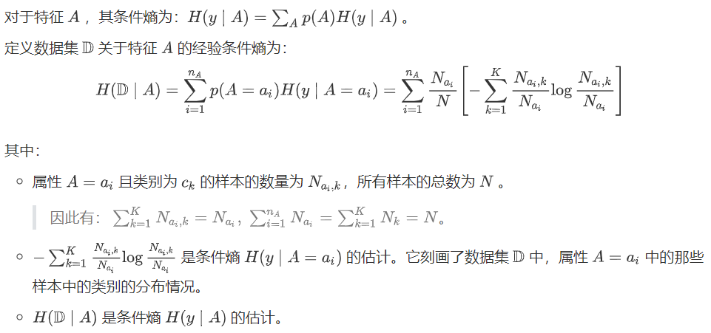
特征选择
刻画了数据集 中的样本在属性 上的取值分布情况。

Slide 10
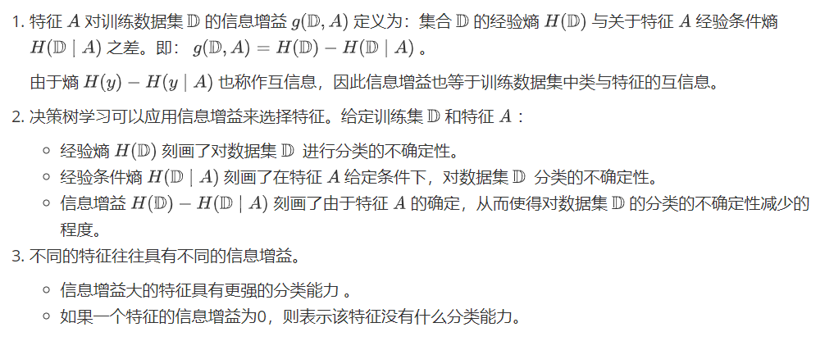
信息增益

Slide 11
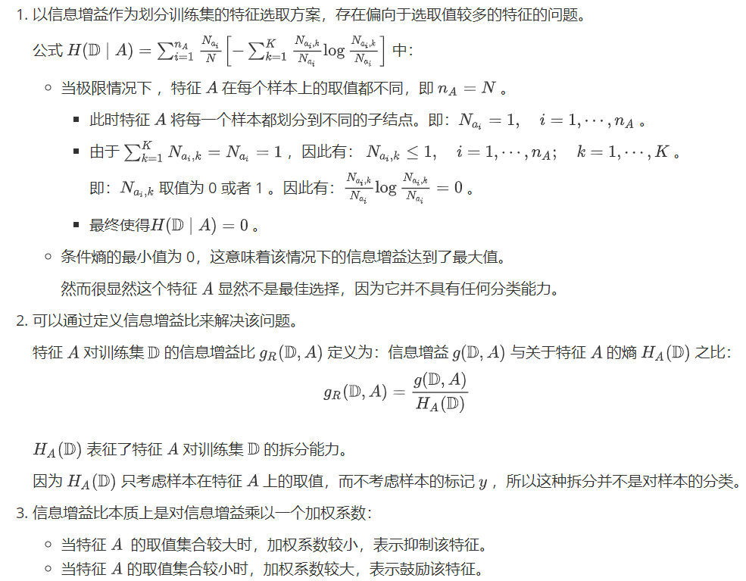
信息增益比

Slide 12
生成算法
决策树有两种常用的生成算法：
ID3 生成算法。
C4.5 生成算法。
ID3 生成算法和 C4.5 生成算法只有树的生成算法，生成的树容易产生过拟合：对训练集拟合得很好，但是预测测试集效果较差。

Slide 13
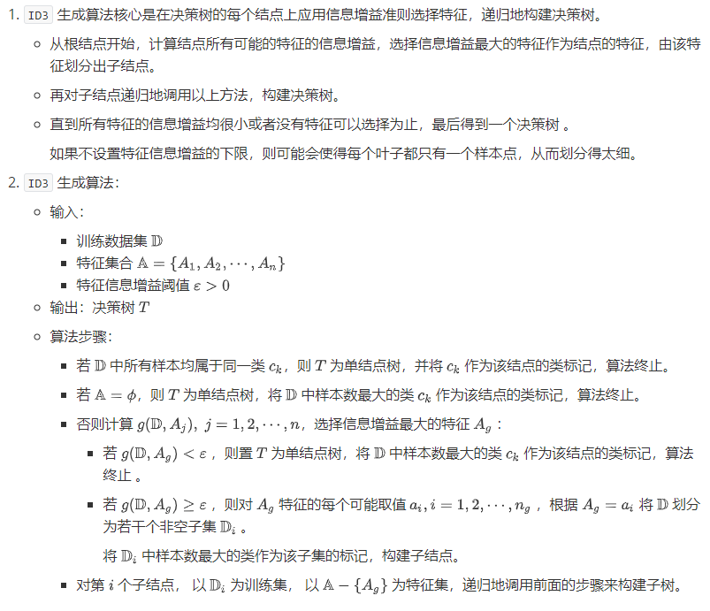

Slide 14
剪枝算法
决策树生成算法生成的树往往对于训练数据拟合很准确，但是对于未知的测试数据分类却没有那么准确。即出现过拟合现象。
过拟合产生得原因是决策树太复杂。解决的办法是：对决策树剪枝，即对生成的决策树进行简化。
决策树的剪枝是从已生成的树上裁掉一些子树或者叶结点，并将根结点或者其父结点作为新的叶结点。
剪枝的依据是：极小化决策树的整体损失函数或者代价函数。
决策树生成算法是学习局部的模型，决策树剪枝是学习整体的模型。即：生成算法仅考虑局部最优，而剪枝算法考虑全局最优。

Slide 15
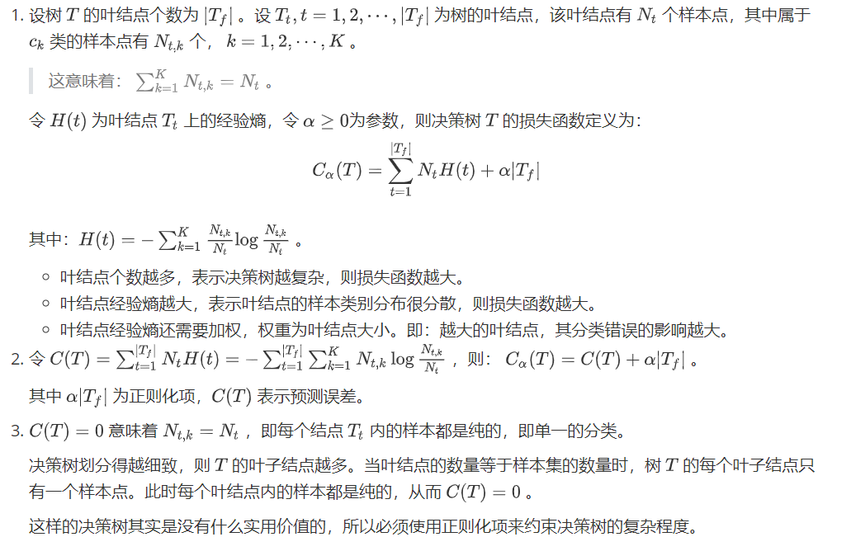
原理

Slide 16
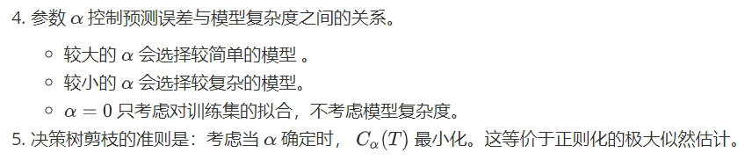
原理

Slide 17
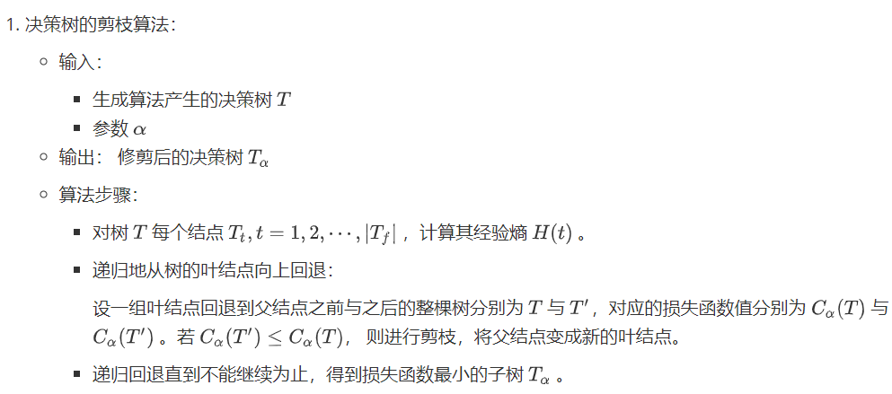
算法

Slide 18
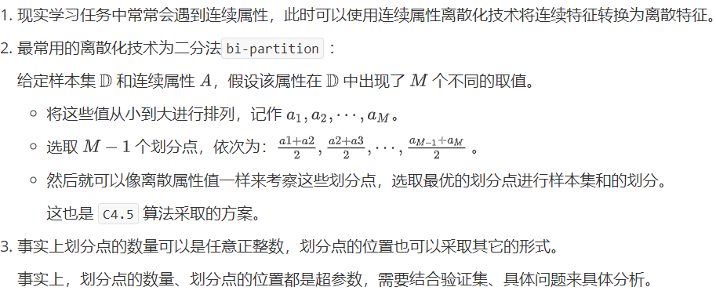
连续值、缺失值处理
连续值

Slide 19
连续值、缺失值处理
缺失值
现实任务中经常会遇到不完整样本，即样本的某些属性值缺失。
如果简单地放弃不完整样本，仅使用无缺失值的样本来进行学习，则是对数据信息的极大浪费。
这里有两个问题：
如何在属性值缺失的情况下选择划分属性？
给定划分属性，如果样本在该属性上的值缺失，则如何划分样本？

Slide 20
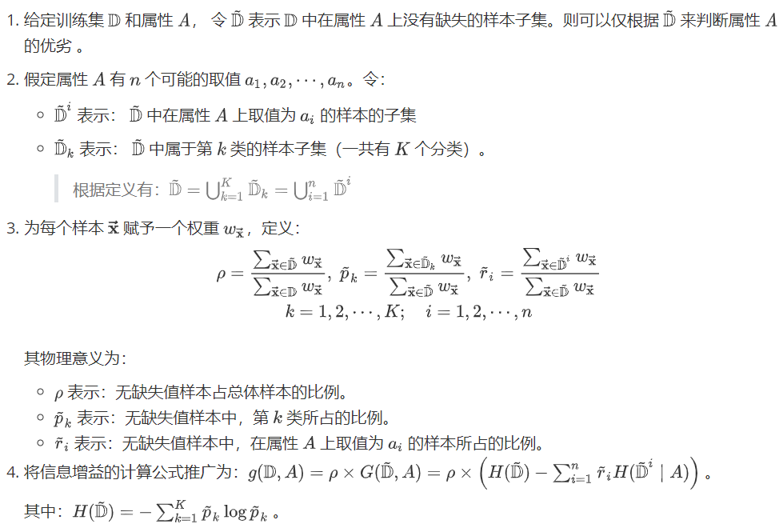
划分属性选择

Slide 21
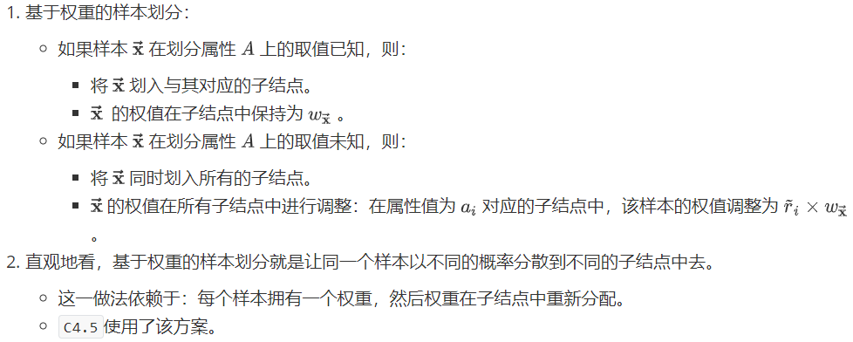
样本划分

Slide 22
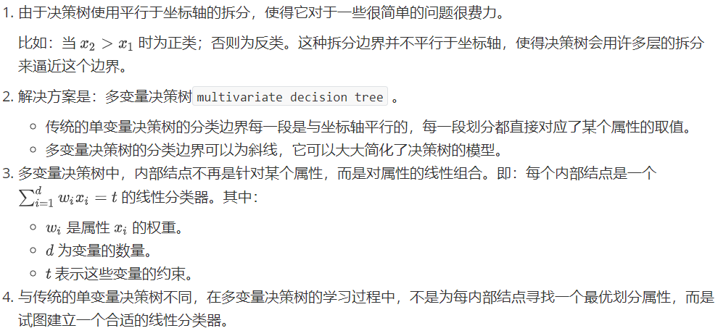
多变量决策树

Slide 23
THANKS

